Slide 1
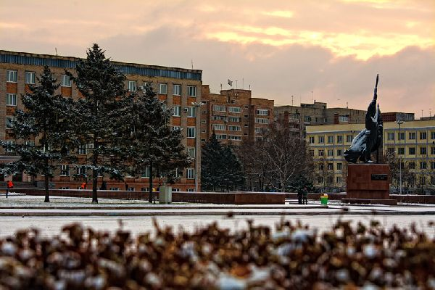
Администрация Подгорненского сельского поселения…
Исполнение бюджета Подгорненского поселения за 2020 год

Slide 2
Основные параметры исполнения бюджета Подгорненского сельского поселения за 2020 год
(млн.руб.)
 | План 2020 | Факт 2020 | % исполнения
Собственные доходы | 2 153,8 | 2 588,2 | 120,2
в том числе:
- налоговые доходы | 2 114,1 | 2 539,6 | 120,1
- неналоговые доходы | 39,7 | 48,6 | 122,4
Безвозмездные поступления | 31 694,1 | 31 573,2 | 99,6
Расходы | 34 378,9 | 34 139,0 | 99,3
Дефицит (-), профицит (+) | -531,0 | 22,4

Slide 3
Поступления собственных доходов в 2020 году
Слайд 3
(млн.руб.)
Источники доходов | План | Факт | %
Налоговые доходы | 2114,1 | 2539,6 | 120,1
1. Налог на доходы физических лиц | 820,0 | 858,4 | 104,7
2. Налог на имущество физических лиц | 69,0 | 125,5 | 181,9
3. Госпошлина | 3,0 | 4,0 | 133,3
4. Единый сельскохозяйственный налог | 826,1 | 1226,1 | 148,4
5. Земельный налог | 396,0 | 325,6 | 82,2
Неналоговые доходы | 39,7 | 48,6 | 122,4
1. Возмещение коммунальных расходов | 28,7 | 29,4 | 102,4
2. Штрафы | 11,0 | 20,0 | 181,8
3. Прочие | 0,0 | -0,8
Всего доходов | 2153,8 | 2588,2 | 120,2

Slide 4
Структура налоговых доходов бюджета Подгорненского сельского поселения в 2020 году

Slide 5
Структура расходов бюджета в разрезе
разделов в 2020 году
Слайд 5

Slide 6
Слайд 6
Исполнение бюджета по отраслям в 2020 году
(млн.руб.)
Наименование показателя | план (тыс.руб) | Испо лнение (тыс.руб) | % исполнения
Общегосударственные вопросы | 5211,1 | 5170,7 | 99,2
Национальная оборона | 92,5 | 92,5 | 100,0
Национальная экономика | 104,9 | 104,8 | 100,0
Жилищно-коммунальное хозяйство | 15681,1 | 15552,0 | 99,2
Образование | 24,8 | 24,8 | 100,0
Культура и кинематография | 13167,0 | 13096,7 | 99,5
Социальная политика | 67,3 | 67,3 | 100,0
Межбюджетные трансферты | 30,2 | 30,2 | 100,0
Итого | 34378,9 | 34139,0 | 99,3

